Slide 1
手动变速器变速传动机构认知

Slide 2
手动变速器变速传动机构认知
(1)二轴式变速器(如图3-16)
功用：变速、变矩、改变旋转方向，通过操纵机构来实现。
组成：由齿轮、轴、轴承以及同步器组成。
特点:只有输入轴和输出轴（不包括倒挡轴）两根轴，无中间轴，且输入轴与输出轴平行。

Slide 3
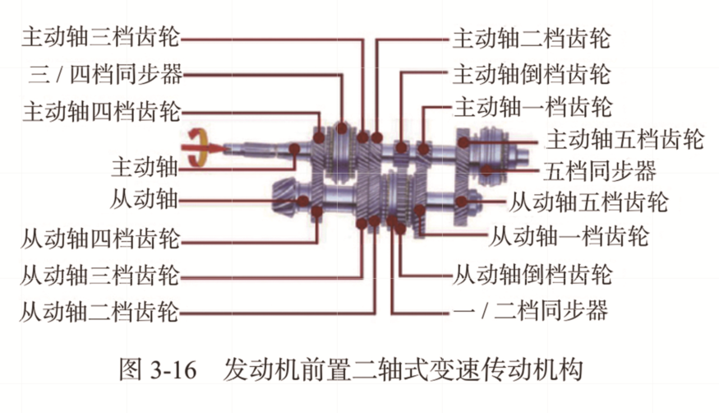

Slide 4
手动变速器变速传动机构认知
1)输入轴总成
变速器的输入轴也就是离合器的输出轴，其前端通过轴承支承在发动机飞轮上，轴上有1—5 档主动齿轮和倒档齿轮以及3、4 档和5 档同步器，2 档主动齿轮、倒档主动齿轮、1 档主动齿轮与轴制成一体，3、4、5 档主动齿轮及5 档同步器都通过轴承支承在输入轴上，3、4 档同步器和5 档齿圈都通过花键固定在输入轴上。

Slide 5
手动变速器变速传动机构认知
2)输出轴总成
输出轴与主减速器主动齿轮制成一体，其上相应地有主减速器主动锥齿轮、1—5 档从动齿轮和1、2 档同步器，3、4、5 档从动齿轮及1、2 档同步器与输出轴制成一体，1、2 档从动齿轮通过轴承支承在输出轴上。

Slide 6
手动变速器变速传动机构认知
3)倒档轴总成
倒档齿轮轴安装于右壳体中。倒档齿轮与轴径向活动配合，轴向也是活动配合。

Slide 7
手动变速器变速传动机构认知
4)各档动力传递路线
① 1 档
1、2 档同步器的接合套向右移动动力传递路线为：输入轴→ 1 档主动齿轮→ 1 档从动齿轮→ 1、2 档同步器→输出轴。

Slide 8
手动变速器变速传动机构认知
② 2 档
1、2 档同步器的接合套向左移动
动力传递路线为：输入轴→ 2 档主动齿轮→ 2 档从动齿轮→ 1、2 档同步器→输出轴。

Slide 9
手动变速器变速传动机构认知
③ 3 档
3、4 档同步器的接合套向右移动
动力传递路线为：输入轴→ 3、4 档同步器→ 3 档主动齿轮→ 3 档从动齿轮→输出轴。

Slide 10
手动变速器变速传动机构认知
④ 4 档
3、4 档同步器接合套向左移动
动力传递路线为：输入轴→ 3、4 档同步器→ 4 档主动齿轮→ 4 档从动齿轮→输出轴。

Slide 11
手动变速器变速传动机构认知
⑤ 5 档
5 档同步器接合套向右移动
动力传递路线为：输入轴→ 5 档同步器→ 5 档主动齿轮→ 5 档从动齿轮→ 输出轴。

Slide 12
手动变速器变速传动机构认知
⑥ 倒档
倒档惰轮向左移动，同时与倒档主、从动齿轮啮合。
动力传递路线为：输入轴→倒档主动齿轮→倒档惰轮→倒档从动齿轮→输出轴。 经过2 对外啮合齿轮传动，因此，输出轴转向与前进各档位相反，从而实现倒车。

Slide 13
手动变速器变速传动机构认知
⑦ 空档
3 个接合套都位于花键毂中央时，变速器即处于空档状态，无法传递动力。

Slide 14
手动变速器变速传动机构认知
(2)三轴式变速器(如图3-17)
1)变速传动机构的结构
① 第一轴：通过轴承，前支撑在曲轴后端孔中，花键部分装入离合器从动盘;后部有常啮合齿轮和直接档齿轮。

Slide 15
手动变速器变速传动机构认知
② 中间轴：有与第一轴齿轮常啮合齿轮，一档、倒档齿轮与轴一体，二、三、四档齿轮用半圆键装配。
③ 第二轴：前支撑在第一轴后端，后支撑在壳体，一档、倒档齿轮可轴向滑动，二、三、四档齿轮通过轴承与轴配合，并与中间轴齿轮常啮合，其上均有传力齿圈。前后各有一副花键毂和接合套，实现换档。

Slide 16
手动变速器变速传动机构认知
④ 倒档轴：两个到档齿轮制成一体，其中一个与中间轴齿轮常啮合。

Slide 17
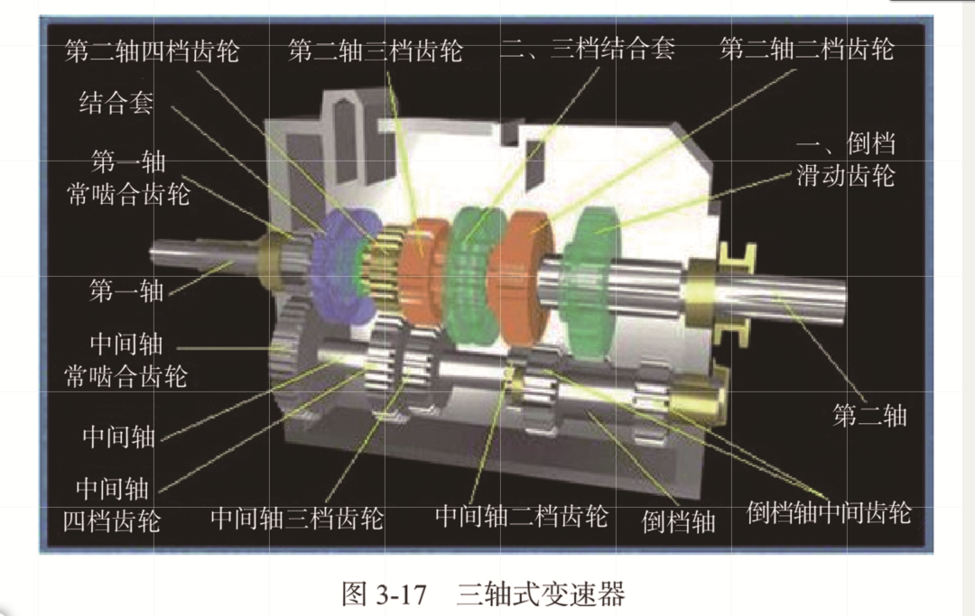

Slide 18
手动变速器变速传动机构认知
2)各档齿轮的传动情况
① 空档：第二轴换档的接合套、传动齿轮均处于中间空转位置，动力不传给第二轴。
② 一档：前移一、倒档齿轮，与中间轴一档齿轮啮合，动力经第一轴常啮合齿轮、中间轴常啮合齿轮、中间轴一档齿轮、第二轴一、倒档齿轮传到第二轴。

Slide 19
手动变速器变速传动机构认知
③ 二档：后移后接合套与第二轴二档齿轮上的齿圈啮合。
④ 三档：前移后接合套与第二轴三档齿轮上的齿圈啮合。
⑤ 四档：后移前接合套与第二轴四档齿轮上的齿圈啮合。
⑥ 五档：前移前接合套与第二轴常啮合传动齿轮上的齿圈啮合，动力由第一轴直接传到第二轴。
⑦ 倒档：后移第二轴上的一、倒档齿轮与倒档齿轮啮合，实现汽车倒驶。

Slide 20
手动变速器变速传动机构认知
单项选择题：
1.汽车变速器第一轴是（ ）。
A.主动轴 B.从动轴 C.中间轴 D.倒挡轴

Slide 21
手动变速器变速传动机构认知
单项选择题：
2.三轴式变速器的三根主要轴分别为（ ）。
A .第一轴、第二轴、中间轴
B.第一轴、第二轴、第三轴
C .前轴、后轴、中间轴
D.第一轴、中间轴、倒档轴

Slide 22
手动变速器变速传动机构认知
单项选择题：
3.与三轴式变速器相比，二轴式变速器取消了（ ），使结构更加紧凑、简单。
A、中间轴 B、第一轴 C、第二轴 D、倒档轴

Slide 23
作业
1、写出二轴式变速器的功用、组成及特点
2、写出二轴式变速器的各挡位动力传递路线

